Slide 1
El Salvador Departamento de Mantenimiento
SONDEO DE INODORO EN BAÑO DE DAMAS Y SONDEO DE MINGITORIO EN BAÑO DE HOMBRES.
CD APOPA
29/07/2021

Slide 2
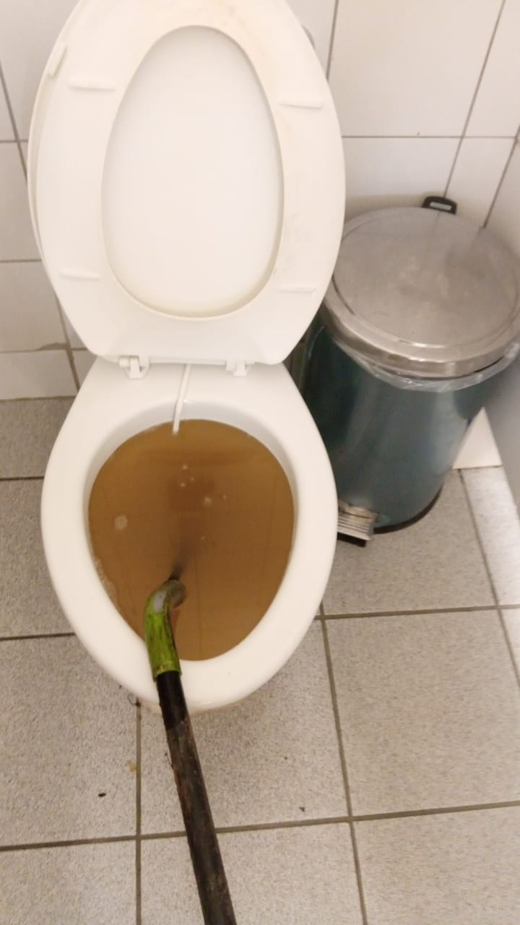
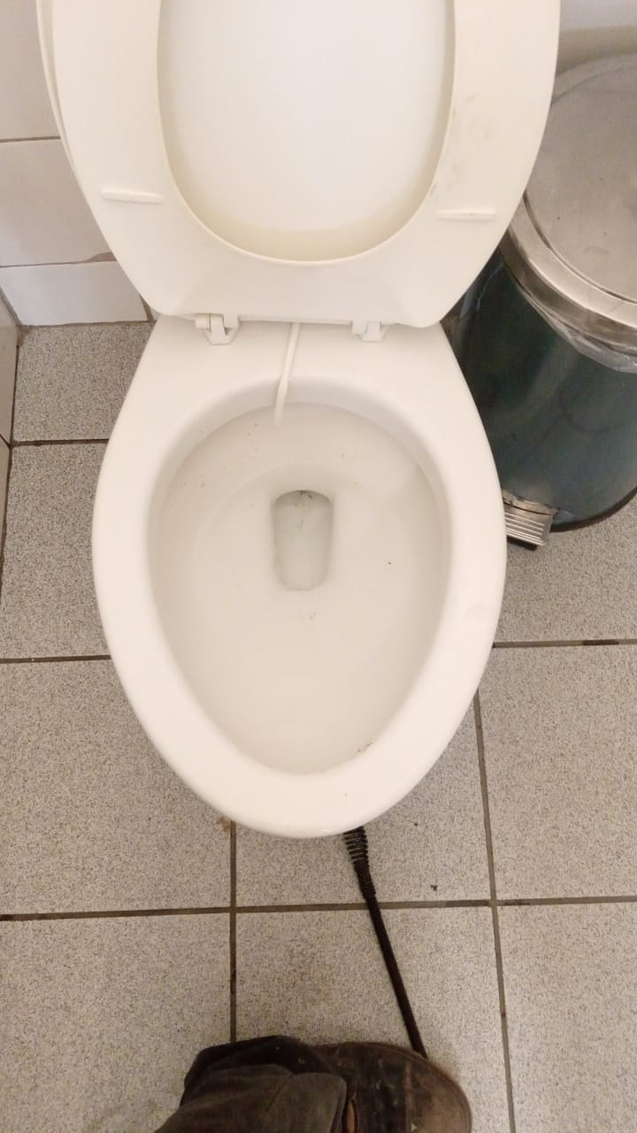
SONDEO DE INODORO EN BAÑO DE DAMAS
ANTES
DESPUES

Slide 3
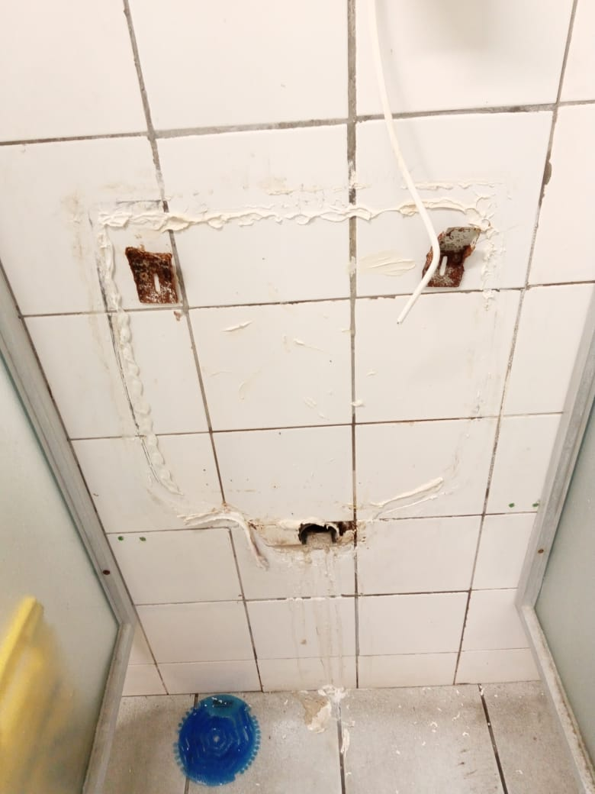
DESMONTAJE DE MINGITORIO EN BAÑO DE HOMBRES
DESPUES

Slide 4
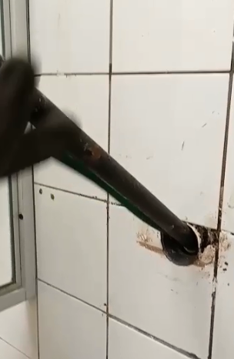
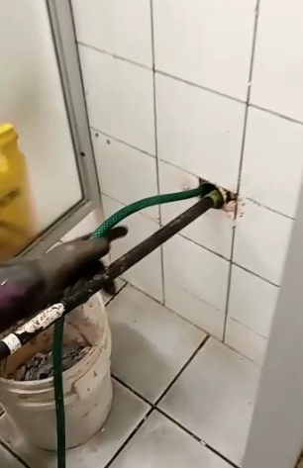
SONDEO EN TUBERÍA DE MINGITORIO
DESPUES

Slide 5
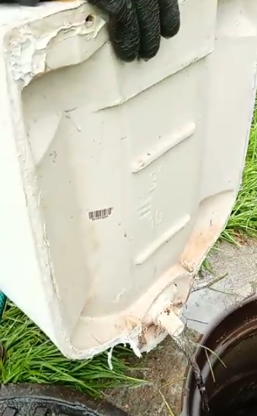
SONDEO DE MINGITORIO
DESPUES

Slide 6
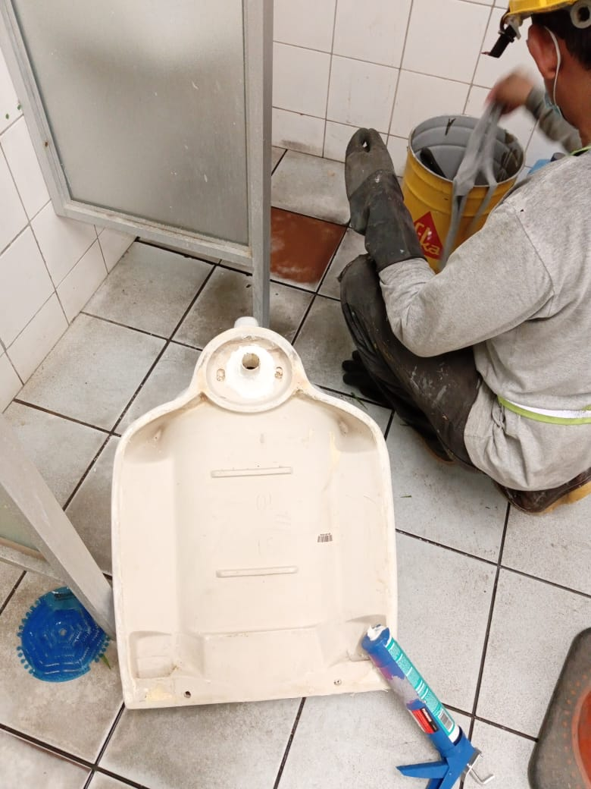
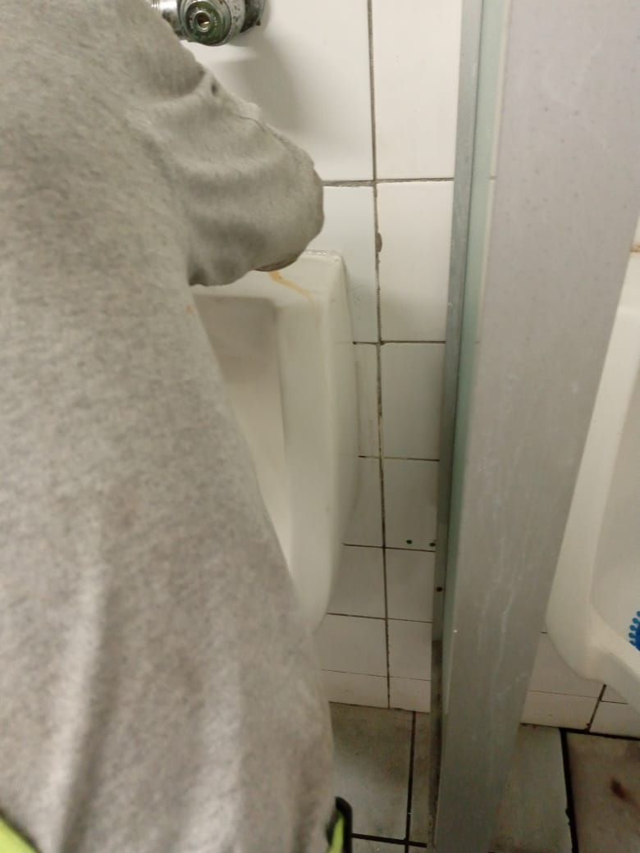
MONTAJE DE MINGITORIO
ANTES
DESPUES

